Slide 1
Тема: «Назначение, боевые свойства, устройство и принцип работы автомата Калашникова. Неполная разборка, сборка автомата. История создания автомата Калашникова»

Slide 2
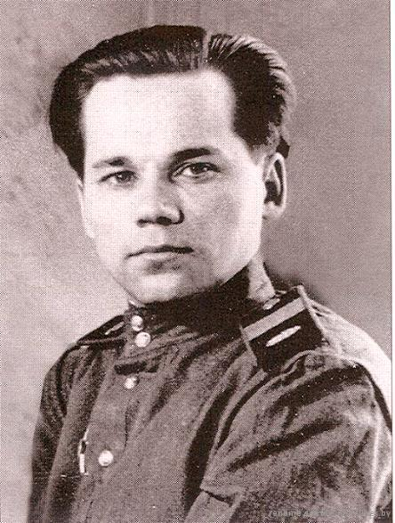
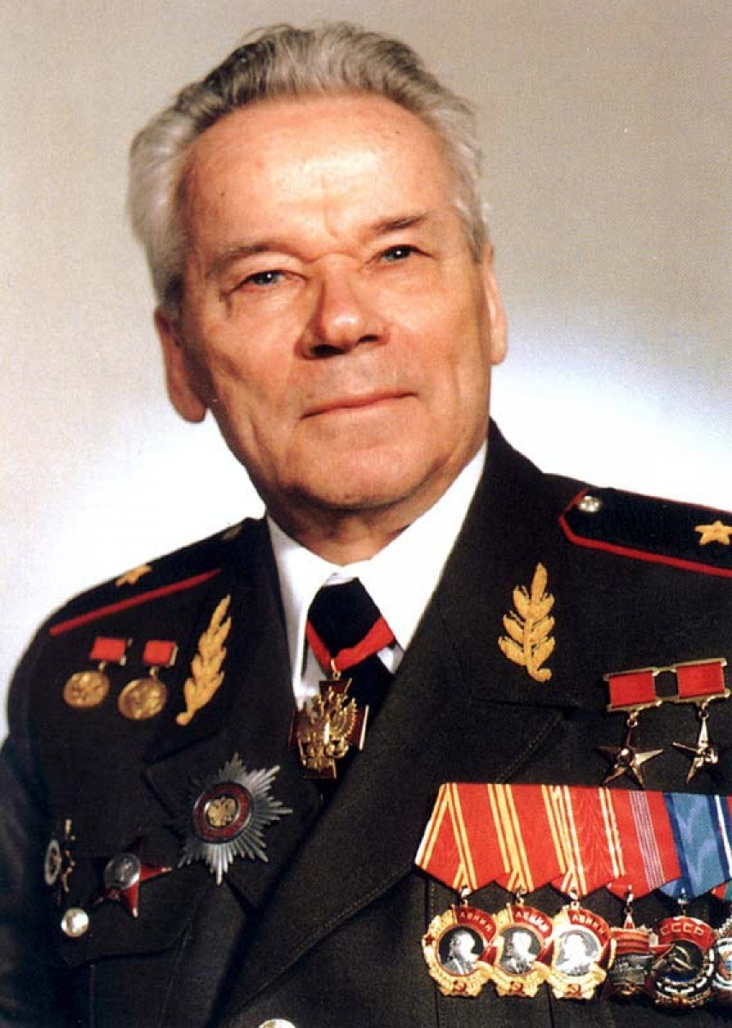
Михаил Тимофеевич Калашников

Slide 4
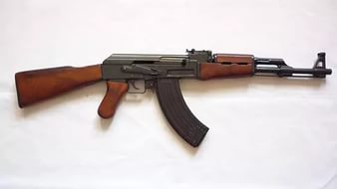
АК – 47 с деревянным нескладывающимся прикладом
АКС – 47 с металлическим складывающимся прикладом

Slide 5
Тактико-технические характеристики Автомата Калашникова

Slide 6
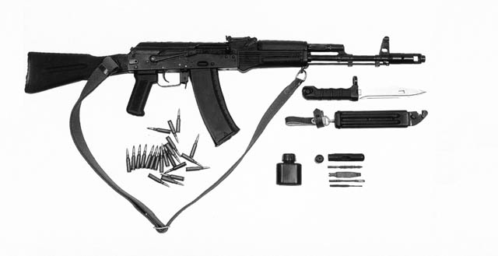
Калибр 7,62 мм
Применяемый патрон 7,62х39 мм
Длина 870 мм
Длина ствола 415 мм
Масса (без патронов) 4,3 кг
Масса (с патронами) 4,876 кг
Прицельна дальность стрельбы 800 м
Темп стрельбы 600 в/м
Скорострельность очередями 400 в/м
Скорострельность одиночным огнем 90-100 в/м
Начальная скорость полета пули 715 м/с
Емкость магазина 30 патронов

Slide 7
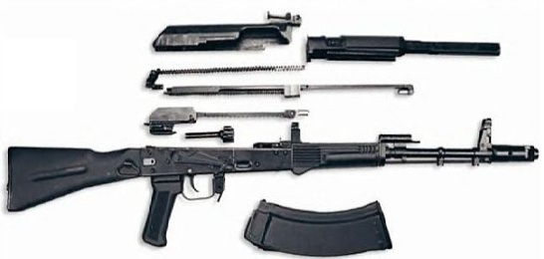
Устройство Автомата Калашникова. Принцип разборки и сборки Автомата Калашникова

Slide 8
Слово “синквейн” происходит от французского слова, которое означает пятистрочье. Таким образом, синквейн – это стихотворение, из 5 строк, где:
Первая строка - 1 слово – понятие или тема (существительное).
«Автомат Калашникова»
Вторая строка - 2 слова – описание этого понятия (прилагательные).
Третья строка - 3 слова – действия (глаголы).
Четвертая строка – 4 слова - Фраза или предложение, показывающее отношение к теме
Пятая строка - 1 слово – синоним, который повторяет суть темы.

